Slide 1
SKITSERINGSTEKNIK

Slide 2
Skitser
Når man skal finde den rigtige metode, til at samle flere bygningsdele sammen til en detalje, er det en god ide, at tegne en skitse før du bestemmer dig for løsningen.
Kommunikation:
En skitse, er en god måde at forklare sine ideer på over for mester og kollegaer
Skitseringsfasen er en proces, som har det formål;
at registrere og anskueliggøre løsninger.
at beslutte sig for samlingsmetoder.
at komme fra ide skitse – med mere eller mindre unøjagtige målmæssige oplysninger, til et sæt målfaste tegninger.
at beslutte sig før du optegner i Auto-CAD

Slide 3
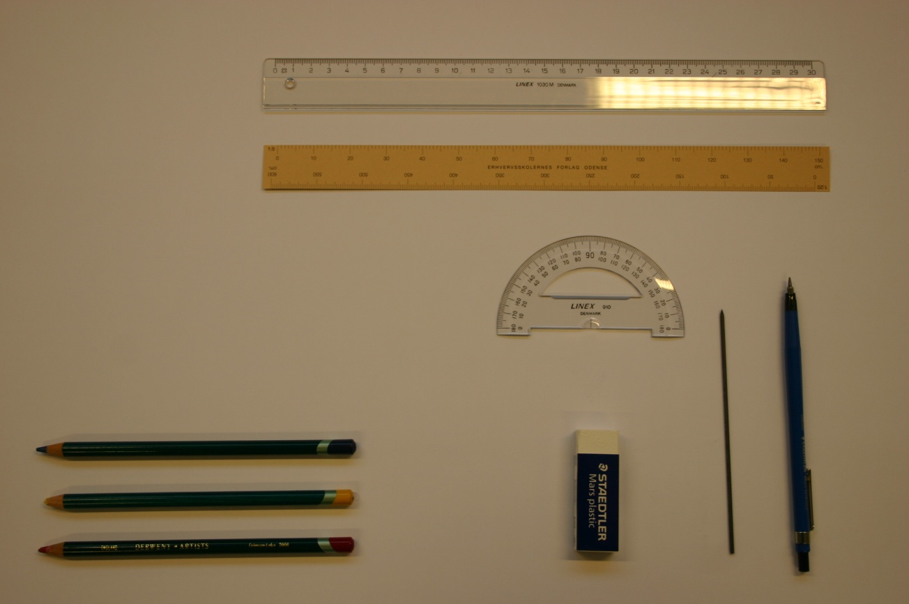
Skitsering af bygningskonstruktioner
De første skitser udføres med følgende rekvisitter:
30 cm. Lineal
Paplineal
Blyant
Farveblyanter:
Blå
Gul
Rød
Vinkelmåler
Viskelæder
Bly 2H

Slide 4

Skitsering af bygningskonstruktioner
Skitsering foregår ved tegnebordet Du skal benytte A3 papir , som du ud printer fra pdf. filerne:
Skitseskabelon_A3_S_1_5
Skitseskabelon_A3_L_1_5

Slide 5
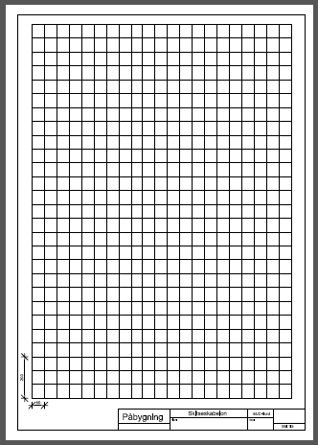
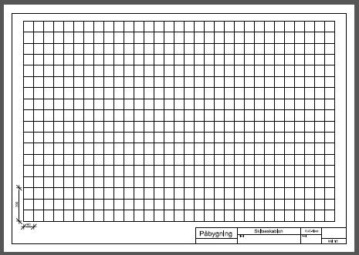
skabeloner
Når der skitseres på bygningsdetaljer, skal det som regel altid foregå på fri hånd, men til vores skitser anvender vi i starten modulinddelt A3 papir i måleforhold 1:5 med tegningshoved på.

Slide 6
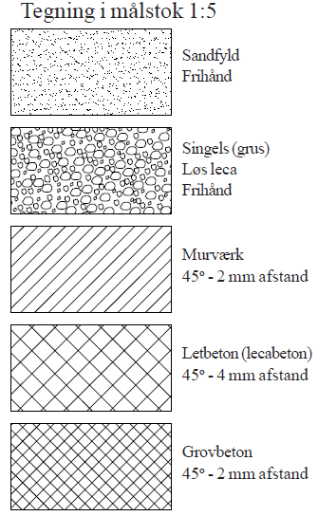
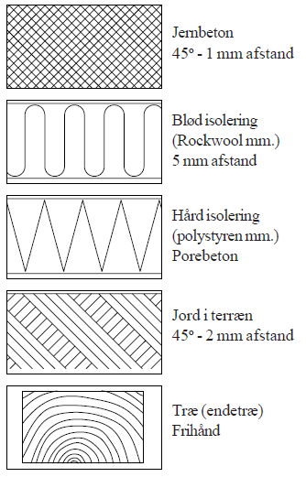

Skraverings typer i målestok 1:5

Slide 7
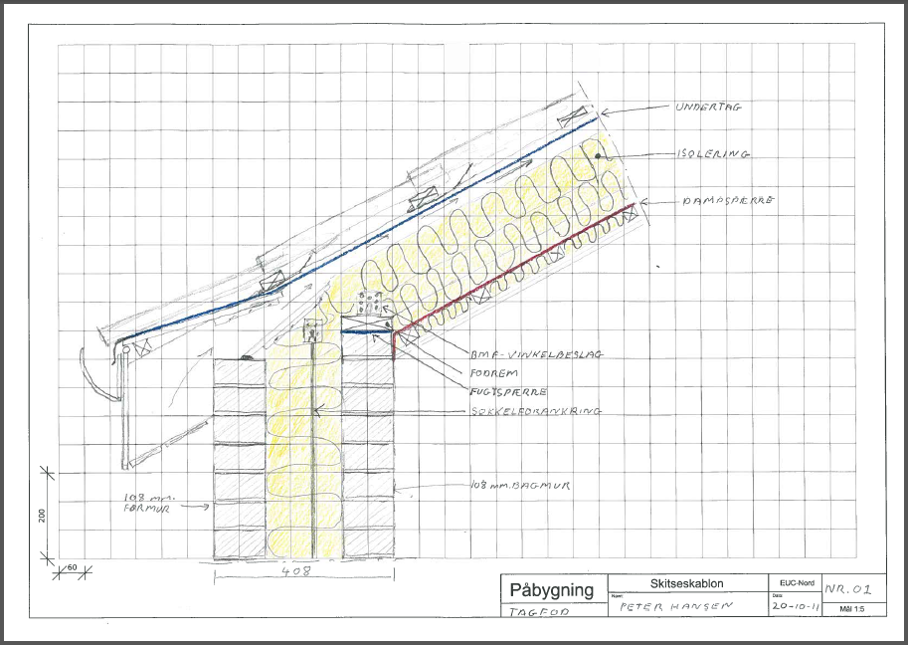
Eksempel på en skitse
Markering af FUGTSPÆRRE
Markering af DAMPSPÆRRE
Markering af ISOLERING

Slide 8
Øvelsesopgave
Du skal sammen med din underviser udføre følgende skitse:
I opgave 1 skal der indgå: sokkel- murværk- fugtspærre
I opgave 2 skal der indgå: murkrone- rem- spær

